Slide 1
Построение векторной диаграммы в AutoCad

Slide 2
Этапы построения:
1. Создать новый чертеж

Slide 3
Этапы построения:
2. Сохранить под именем Диаграммы.dwg:
Выполнить команду Файл / Сохранить;
Ввести имя файла;
Нажать Сохранить

Slide 4
Этапы построения:
3. Задать лимиты чертежа (размеры):
В режиме Классический AutoCad | В режиме Рисование и аннотации
Выполнить команду Формат / Лимиты чертежа | В командной строке набрать команду ЛИМИТЫ
Задать размеры листа формата A4: Левый нижний угол - 0, 0 Правый верхний угол - 210, 297

Slide 5
Этапы построения:
4. Настройка шаговой привязки
В режиме Классический AutoCad | В режиме Рисование и аннотации
Выполнить команду Сервис / Режимы рисования Вкладка Шаг и сетка | Строка состояния Шаговая привязка Вкладка Шаг и сетка

Slide 6
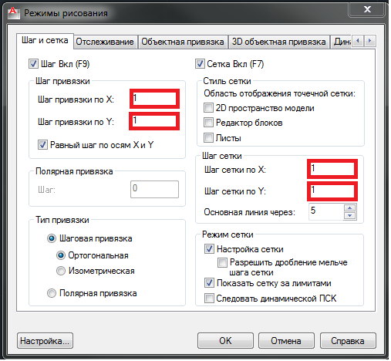

Slide 7
Этапы построения:
5. Настройка отслеживания углов при построении
В режиме Классический AutoCad | В режиме Рисование и аннотации
Выполнить команду Сервис / Режимы рисования. Вкладка Отслеживание | Кнопка Полярное отслеживание на строке состояния Вкладка Отслеживание

Slide 8
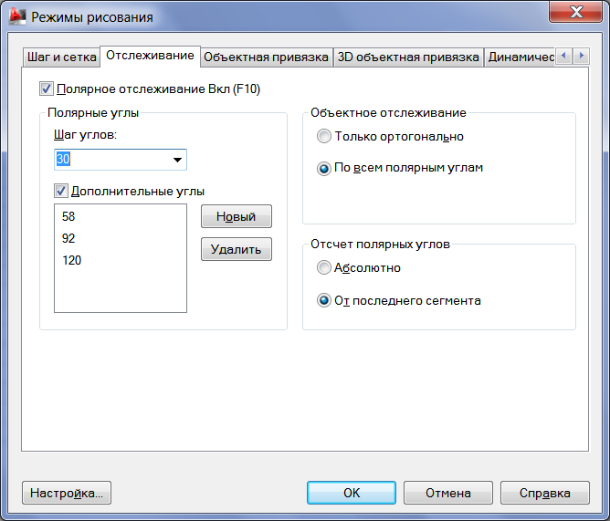

Slide 9
Этапы построения:
6. Повернуть ось OX вертикально вверх
До | После

Slide 10
Этапы построения:
7. Построение векторов напряжений
Выбрать инструмент Полилиния на панели инструментов Рисование (слева от экрана) или команда ПЛ

Slide 11
Этапы построения:
7. Построение векторов напряжений
Кликнуть в предполагаемом начале вектора
Задать направление вектора с помощью полярного отслеживания
Задать начальную ширину - 3
Задать конечную ширину - 3
Ввести длину вектора

Slide 12
Этапы построения:
7. Построение стрелки
Задать направление с помощью полярного отслеживания
Задать начальную ширину - 0
Задать конечную ширину - 4
Ввести длину стрелки- 7

Slide 13
Этапы построения:
9. Построение векторов токов
Развернуть ось ОХ в направлении нужного вектора напряжения

Slide 15
Этапы построения:
9. Построение векторов токов
Выбрать инструмент Полилиния
Кликнуть в нулевой точке
Отследить угол

Slide 17
Этапы построения:
9. Построение векторов токов
Ввести длину вектора, нажать Enter
Построить стрелку

Slide 19
Этапы построения:
10. Построение результирующего тока
выделить вектор тока I_{b}

Slide 21
Этапы построения:
10. Построение результирующего тока
выбрать инструмент Копировать на панели инструментов Редактирование (справа от экрана₎

Slide 22
Этапы построения:
10. Построение результирующего тока
указать базовую точку для копирования в начале вектора тока I_{b}

Slide 24
Этапы построения:
10. Построение результирующего тока
Перенести копию I_{b} к концу вектора тока I_{а}

Slide 26
Этапы построения:
10. Построение результирующего тока
Аналогично перенести копию вектора тока I_{с}

Slide 28
Этапы построения:
10. Построение результирующего тока
Построить вектор из нулевой точки в конец последнего скопированного вектора с помощью полилинии

Slide 30
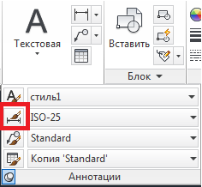
Этапы построения:
11. Изменение размерного стиля
В режиме Классический AutoCad | В режиме Рисование и аннотации
Выполнить команду Формат/ Размерные стили | На вкладке Главная в блоке Анатации выбрать из списка

Slide 31
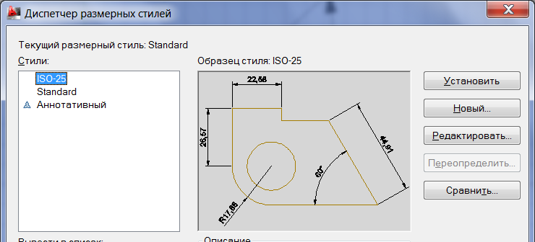
Этапы построения:
11. Изменение размерного стиля
Нажать кнопку Новый

Slide 32
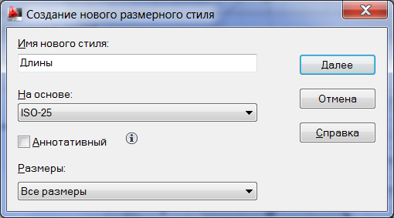
Этапы построения:
11. Изменение размерного стиля
На основе стиля ISO-25 задать новый стиль Длины
Нажать Далее

Slide 33
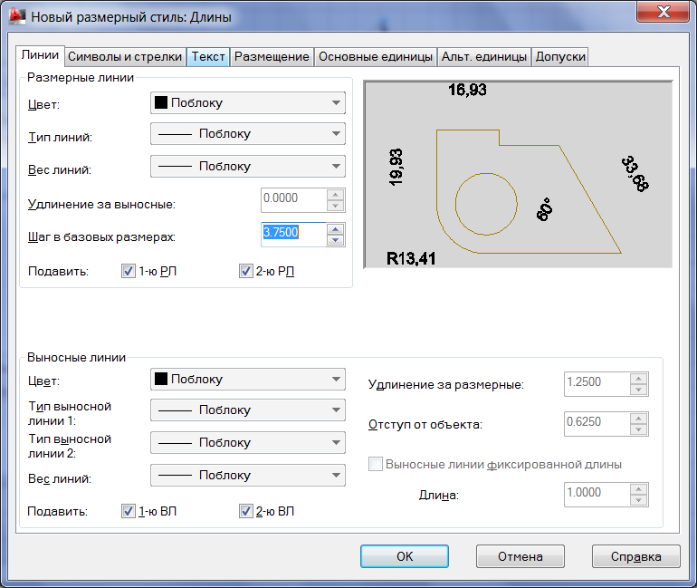

Slide 34
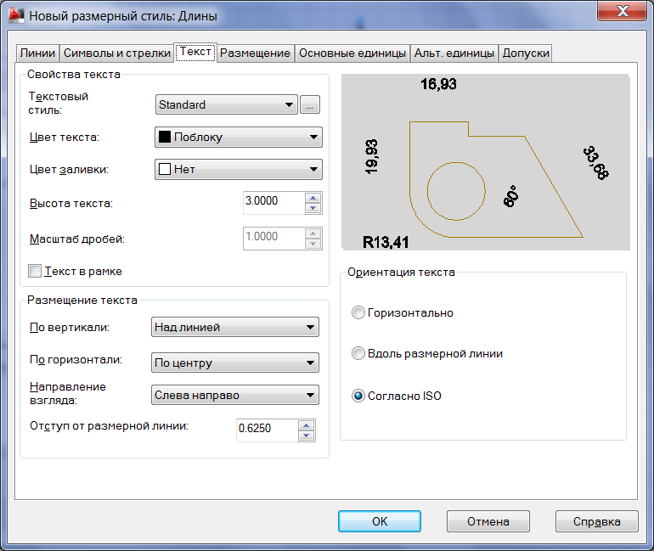

Slide 35
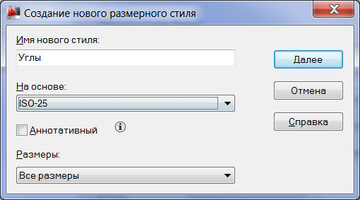
Этапы построения:
11. Изменение размерного стиля
Нажать Ок
Аналогично создать новый стиль Углы

Slide 36
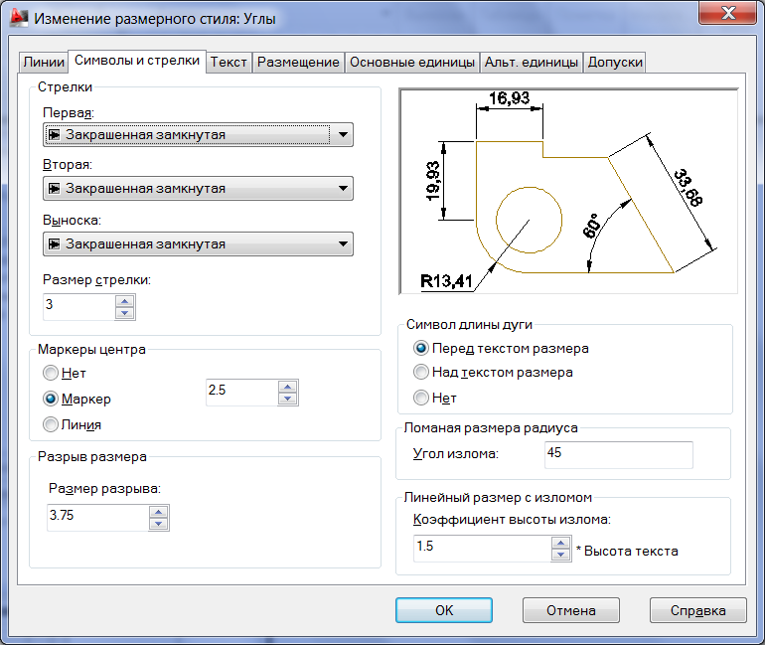

Slide 37
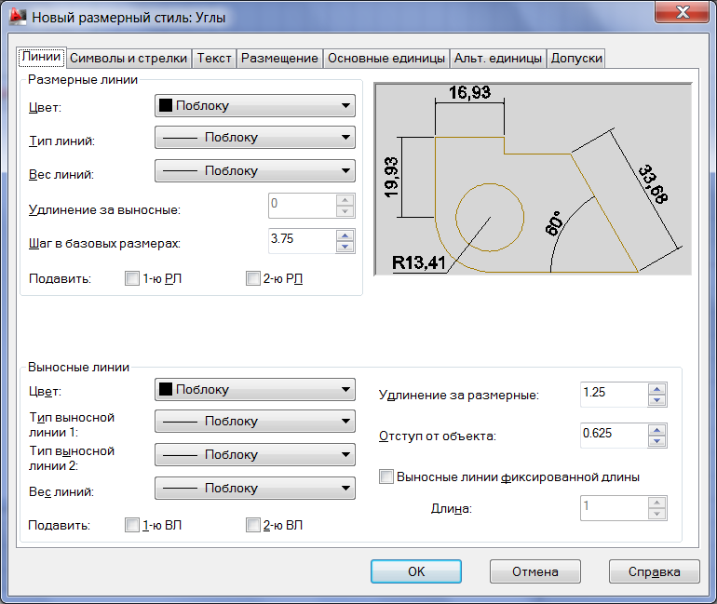

Slide 38
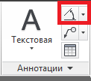
Этапы построения:
12. Нанесение размеров на чертеж
В режиме Классический AutoCad | В режиме Рисование и аннотации
Выбрать размерный стиль Углы на панели Стили | Выбрать размерный стиль Угловой на вкладке Главная

Slide 39
Этапы построения:
12. Нанесение размеров на чертеж
В режиме Классический AutoCad | В режиме Рисование и аннотации
Выполнить команду Размеры / Угловой

Slide 40
Этапы построения:
12. Нанесение размеров на чертеж
Выделить вектора напряжения и соответствующие им вектора токов
Проставить размер

Slide 42
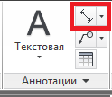
Этапы построения:
12. Нанесение размеров на чертеж
В режиме Классический AutoCad | В режиме Рисование и аннотации
Выбрать размерный стиль Длины на панели Стили | Выбрать размерный стиль Параллельный на вкладке Главная

Slide 43
Этапы построения:
12. Нанесение размеров на чертеж
В режиме Классический AutoCad | В режиме Рисование и аннотации
Выполнить команду Размеры / Параллельный

Slide 44
Этапы построения:
12. Нанесение размеров на чертеж
Выделить результирующий вектор
Проставить размер

Slide 45
????

Slide 46
Этапы построения:
13. Работа со слоями
В режиме Классический AutoCad
Нажать на кнопку Диспетчер свойств слоев

Slide 47
Этапы построения:
13. Работа со слоями
В режиме Рисование и аннотации
На вкладке Главная нажать на кнопку Свойства слоя

Slide 48
Этапы построения:
13. Работа со слоями
С помощью кнопки Создать слой добавить следующие слои:

Slide 50
Этапы построения:
13. Работа со слоями
Перенести вектора на соответствующие им слои.
Для этого:
Выделить нужные вектора
Кликнуть по кнопке Слои
Выбрать нужный слой

Slide 53
Этапы построения:
14. Работа в пространстве листа
Перейти на Лист с нужным заданием

Slide 56
Этапы построения:
14. Работа в пространстве листа
В строке состояния щелкнуть кнопку Лист (надпись измениться на Модель).

Slide 57
Этапы построения:
15. Работа в пространстве модели
В режиме Классический AutoCad | В режиме Рисование и аннотации
Нажать на кнопку Панорамирование в реальном времени | Использовать колесико мышки

Slide 58
Этапы построения:
15. Работа в пространстве модели
С помощью панорамирования передвинуть построенный чертеж так, чтобы он умещался на лист

Slide 60
Этапы построения:
15. Работа в пространстве модели
Нажать на кнопку Масштаб видового экрана
Выбрать масштаб 1:1

Slide 62
Этапы построения:
16. Работа в пространстве листа
Вернуться в пространство Лист

Slide 63
Этапы построения:
16. Работа в пространстве листа
Поместить видовую рамку на слой Видовая рамка
Изменить свойства слоя Видовая рамка:

Slide 65
Этапы построения:
17. Печать выполненного чертежа
Кликнуть правой кнопкой мыши по ярлыку листа
Выбрать пункт Печать

Slide 67
